Slide 1
Projet B
I nfection
T rasmisible

Slide 2
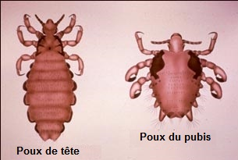
Nom:morpion
Autre nom:poux de pubis
Nom scientifique: pthirus pubis
Type d’organisme: parasite
symptome.:gratte
Traitement:peine
photo

Slide 3
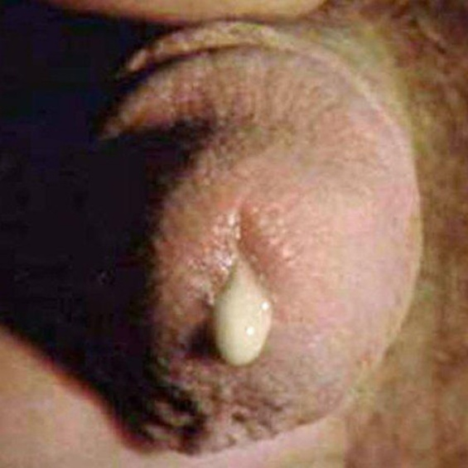
Nom: chlamydia
Autre nom: chlam
Nom scientifique: Chlamydia trachomatis
Type d’organisme: bactérie
Traitement: anti biotique
Symptome: écoulement anormale
photo

Slide 4
Nom: gonorrhée
Autre nom: chaude pisse
Nom scientifique: neisseria gonorrhoeae
Type d’organisme: bactérie
Traitement: anti biotique
Symptome:difficulté a uriner
photo

Slide 5
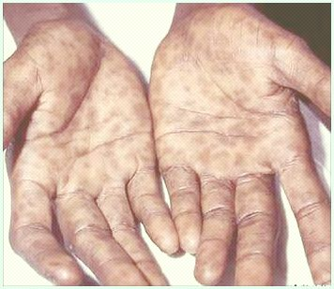
Nom: syphilis
Autre nom: la petit vérole
Nom scientifique:Franzosenkrankheit
Type d’organisme:bactérie
Traitement: anti biotique
Symptome: bouton
photo

Slide 6
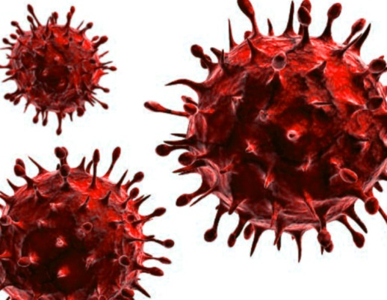
Nom: sida
Autre nom: VIH
Nom scientifique:VIH
Type d’organisme:virus
Traitement:aucun
Symptome: si tu la tu le garde pour la vie
photo

Slide 7
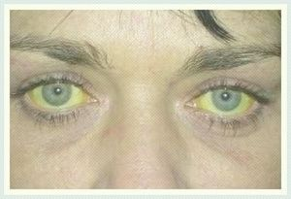
Nom: hépatite B
Autre nom: jaunisse
Nom scientifique:vhb
Type d’organisme: virus
Traitement:vaccin pour PRÉVENIRE
Symptome:yeux jaune
photo

Slide 8
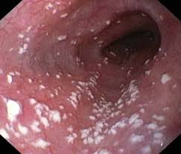
Nom: vaginite a levure
Autre nom: vaginite
Nom scientifique:trichomonas vaginalis
Type d’organisme:virus
Traitement:
Symptome: odeur
photo

Slide 9
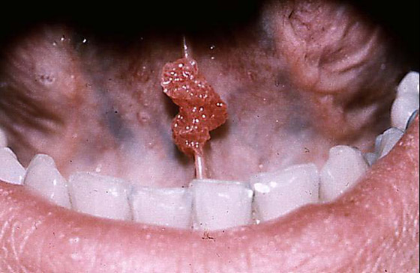
Nom: codylome
Autre nom: vph
Nom scientifique: papilome humain
Type d’organisme: virus
Traitement: vaccin au lazer
Symptome:
photo

Slide 10
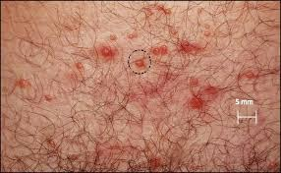
Nom: herpes
Autre nom: feux sauvage
Nom scientifique:
Type d’organisme:virus
Traitement:aucun
Symptome:croute
photo

